Slide 1

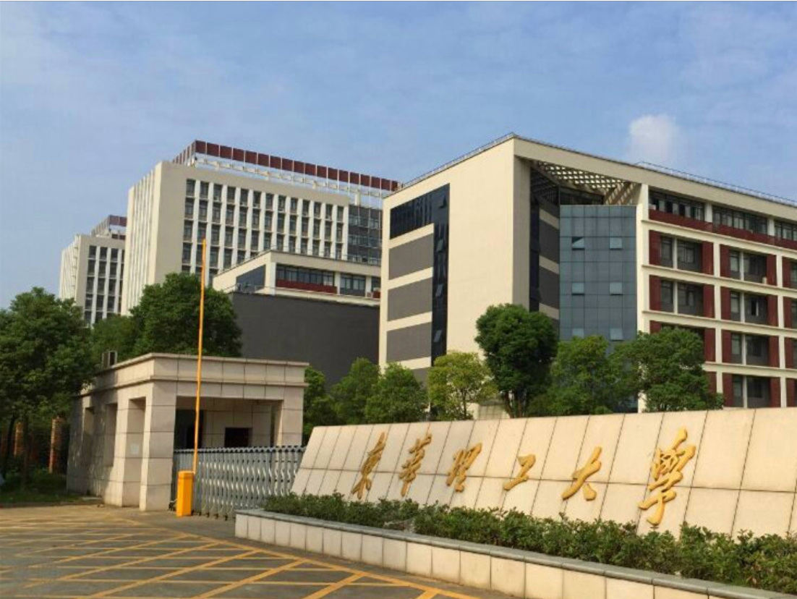
学士学位论文答辩
论文题目：基于taro的“兵+”微信小程序的设计与实现
姓名 | 范其东
专业 | 软件工程
指导老师 | 余小军
答辩日期 | 2026-05-30

Slide 2

目录
C O N T E N T S
01 绪论 02 需求分析 03 系统设计 04 系统测试
05 总结

Slide 3
01 . 绪论
1.1 研究背景及意义
1.2 国内外研究现状

Slide 4
研究背景及意义
研究背景
研究意义
退役军人服务需求呈现出规模大、类型多、持续新增的特点。自我国实行一年两次征兵、两次退役改革以来，退役军人接收安置和服务保障工作更加常态化、连续化。
提升退役军人服务的便捷性、连续性和可达性，切实强化退役军人的身份认同感与荣誉归属感，让退役军人在便捷高效的服务体验中，持续感受到社会各界的尊崇与关怀，进一步凝聚起退役军人投身中国式现代化建设的强大合力。

Slide 5

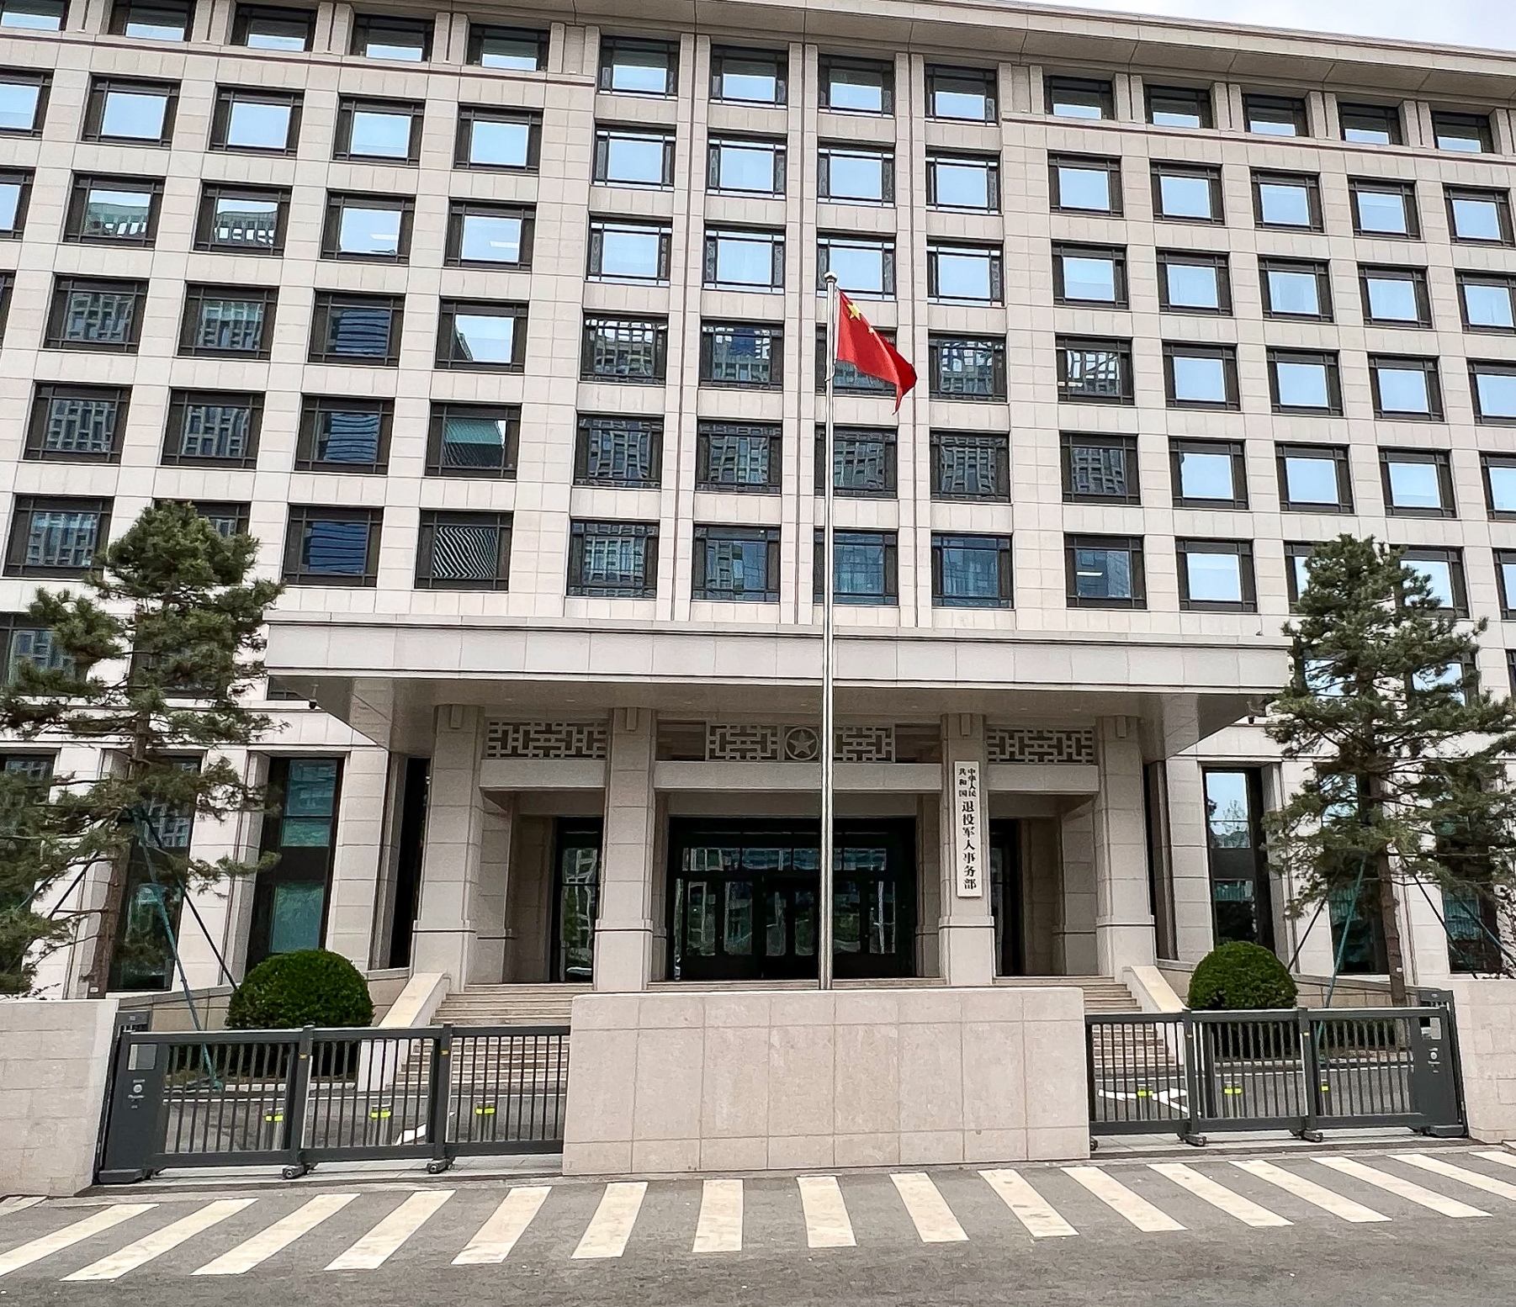

国内外研究现状
国外研究现状
国内研究现状
研究现状总结
国外退役军人移动端健康服务使用行为、应用普及现状与服务成效评估，形成了平台建设、用户调研、效果评价的完整研究脉络。
国内现有研究和实践已经初步具备数字化基础，在退役军人数字服务领域当前呈现出“国家推进 + 地方试点”的发展态势。
现有成果已经为本研究提供了较好的理论基础和实践参考。但对于兼具政策咨询、就业培训、纪念资源查询，生活服务和本地化公共服务的一体化平台研究相对较少。

Slide 6
2.1 系统目标分析
02 需求分析
2.2 可行性分析
2.3 系统功能分析
2.4 业务流程分析

Slide 7

系统目标分析
“兵+”小程序目标
应用范围
结合微信小程序与云开发技术，构建面向退役军人的综合服务系统，打造一个将资讯、培训、健康、纪念资源查询与个人成长记录整合为统一入口的轻量化产品
小程序主要应用于广大退役军人群体，适配常态化服务办理、政策资讯推送、就业创业帮扶、教育培训报名、健康管理服务、烈士英名录及纪念设施查询、智能政策问答等全场景业务需求。

Slide 8
可行性分析
系统可行性分析是开展系统设计与开发的重要前提。结合本项目的应用场景、技术方案和实现条件，可以从技术可行性、操作可行性两个方面进行分析。
01
02
技术可行性
操作可行性
在技术选型上采用了微信小程序、Taro、React、TypeScript、微信云开发、云数据库以及智能问答等技术，这些技术体系成熟度较高、生态完善、文档丰富，能够满足系统建设的实际需求。
本系统采用首页、服务、智能咨询、资讯、个人中心五大底部导航模块，用户能够以较短路径进入所需功能页面。提供了智能咨询及搜索服务，用户可以直接通过关键词进行搜索，而不必层层查找菜单或手动检索复杂政策内容，这进一步提高了系统的易用性。

Slide 9



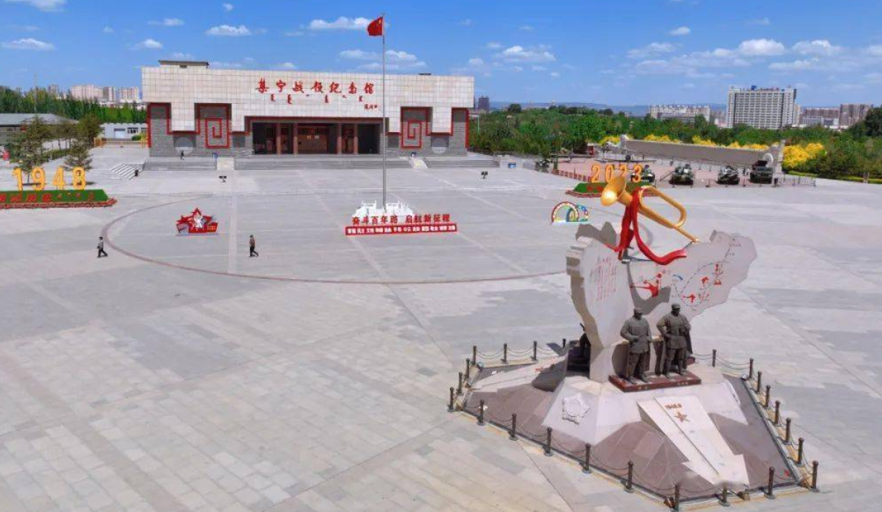

系统功能分析
01
02
03
04
05
用户与个人信息管理
新闻资讯服务
个性化成长服务
红色纪念服务
智能政策咨询
实现用户登录、登录状态校验、个人资料查看与修改、手机号绑定等基础用户管理功能，确保系统安全性和操作规范性。
支持退役军人相关资讯内容的获取、分类展示和详情浏览。资讯内容应包括政策类信息、媒体报道、地方动态以及系统内维护的特色专栏内容。
支持个人职业生涯提升模块，助力退役军人提升职业竞争力、实现职业发展进阶；增设个性化生活记录与荣誉表彰功能。
提供烈士英名录检索查询、红色纪念设施位置及信息查阅，便于用户缅怀英烈事迹，传承红色拥军精神。
搭载智能政策问答模块，覆盖征兵政策、优抚补助、就业创业等相关内容，可自动解析用户提问并精准推送政策解读，为退役军人提供全天候智能化咨询服务。

Slide 10
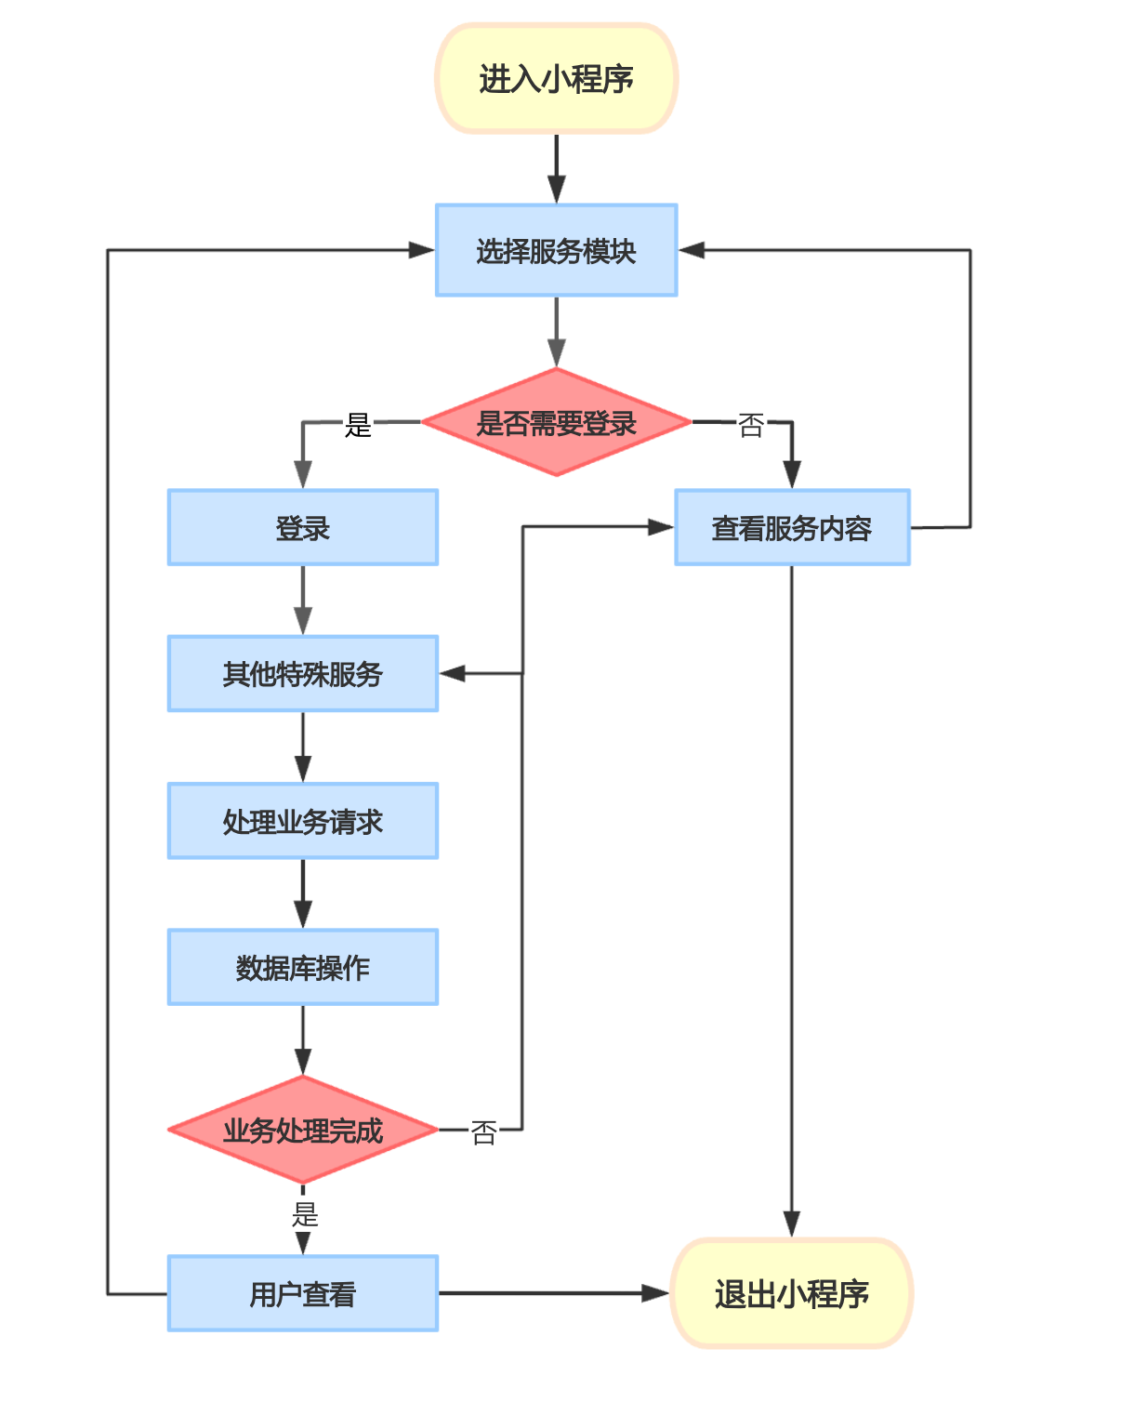
业务流程分析
系统总体业务流程可概括为：
用户进入微信小程序后，首先浏览小程序首页或通过底部导航进入目标服务模块。对于一般信息浏览类服务，用户可直接查看。例如资讯、纪念设施等内容，但对于需要身份关联的功能，如个人资料维护、培训报名、健康记录、军魂记录等，用户需先完成登录；如果用户未完成登陆则会提示用户进行登陆，登陆后才能进入相应服务系统接收到用户请求后，调用相应云函数进行业务处理，读取或写入云数据库，并将处理结果返回给前端页面，最终展示给用户。

Slide 11
3.1 系统总体设计
3.2 系统详细设计
3.2.1 页面架构设计
03 系统设计
3.2.1 核心功能设计
3.2.1 核心组件设计
3.3 系统数据库设计
3.3.1 数据库遵循原则
3.3.2 概念模型设计

Slide 12



系统总体设计
01
02
03
系统技术架构设计
系统功能模块设计
系统非功能性设计
本系统采用基于微信小程序的前后端分离架构，并结合微信云开发形成“前端表示层 + 应用交互层 + 云函数服务层 + 数据与外部服务层”的四层体系。
围绕退役军人服务需求将功能划分为门户导航、事务服务、信息服务、用户中心、文化记录、红色资源查询和智能问答等多个模块。底导航为一级入口，二级业务页面承载具体服务
在兼容性设计上，适配安卓、iOS 等主流手机机型与不同屏幕分辨率，保障系统在各类手机设备上效果统一。系统采用微信官方一键登录方式完成用户身份认证与访问权限校验，保证其安全性。

Slide 13
系统数据库设计
01
数据库遵循原则
(1）以业务模块为中心进行集合拆分，降低不同业务之间的耦合程度。
（2）以用户标识 OPENID 作为个人数据关联基础，保证用户行为数据的可追踪性。
（3）以 regionId 作为地区化配置主键，支持不同地区资源内容的灵活展示。
（4）对报名记录、应聘记录等重要业务数据采用快照式字段设计，以保证历史记录的稳定性和可回溯性。

Slide 14
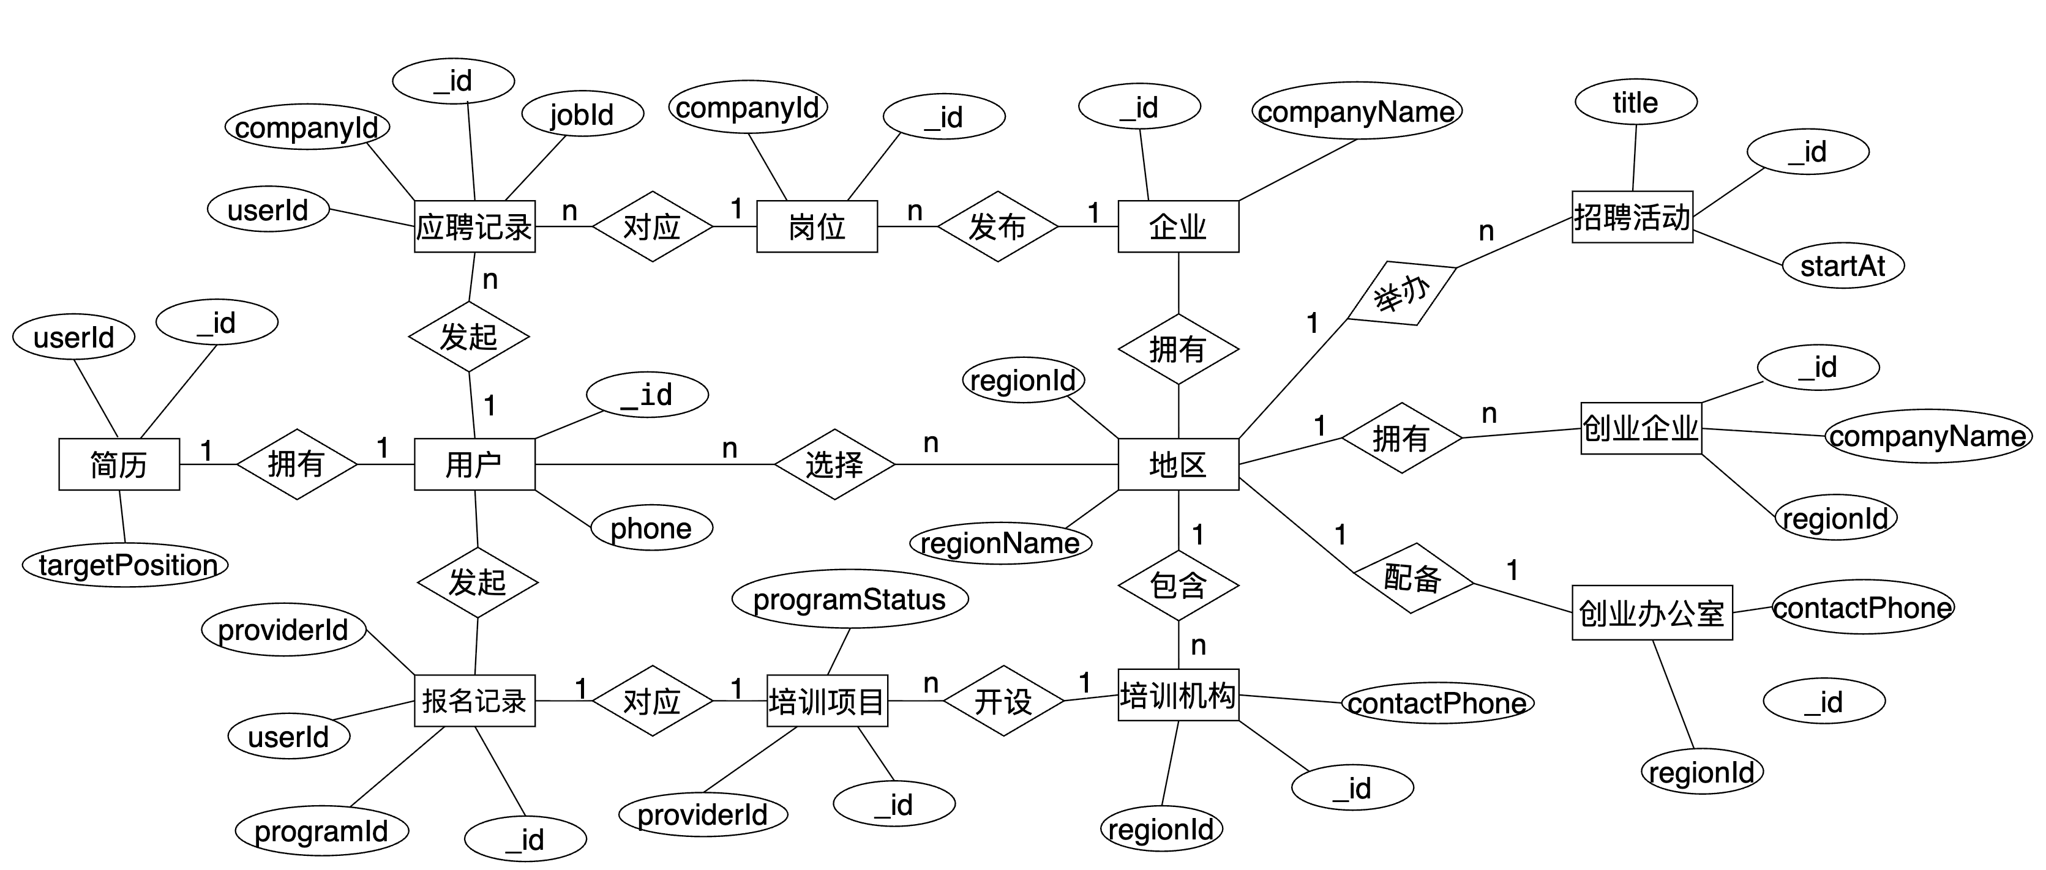
系统数据库设计
02
概念模型设计
通过对退役军人综合服务微信小程序的业务流程与数据需求进行分析，抽象出系统核心实体，包括用户、就业企业、就业岗位、应聘记录、培训项目、培训报名记录、健康档案、健康日志、军魂文章、军魂分类、地区、培训政策、创业企业、创业办公室、烈士名录、纪念设施、退伍指引、指引进度等。各实体之间通过用户编号、企业编号、岗位编号、培训项目编号、地区编号等主键与外键建立关联，形成完整的系统业务数据模型。

Slide 15
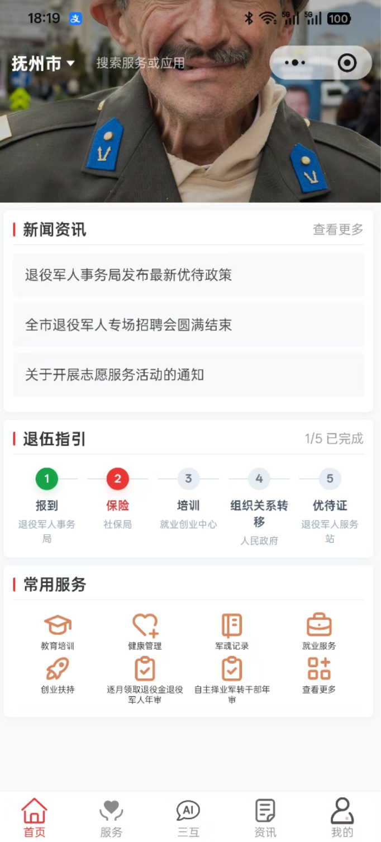
系统详细设计
01
页面架构设计
本系统采用首页、服务、智能咨询、资讯、个人中心五大底部导航模块，用户能够以较短路径进入所需功能页面。对于高频模块，系统采用卡片式布局和列表式展示，便于用户快速识别功能入口和查看信息内容。

Slide 16
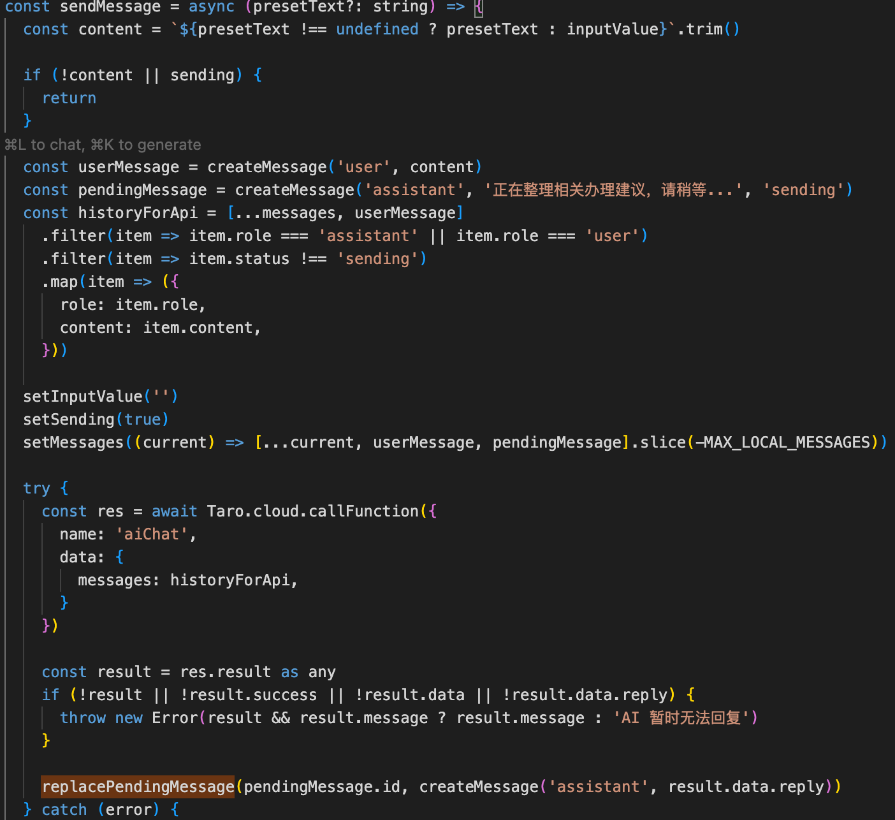
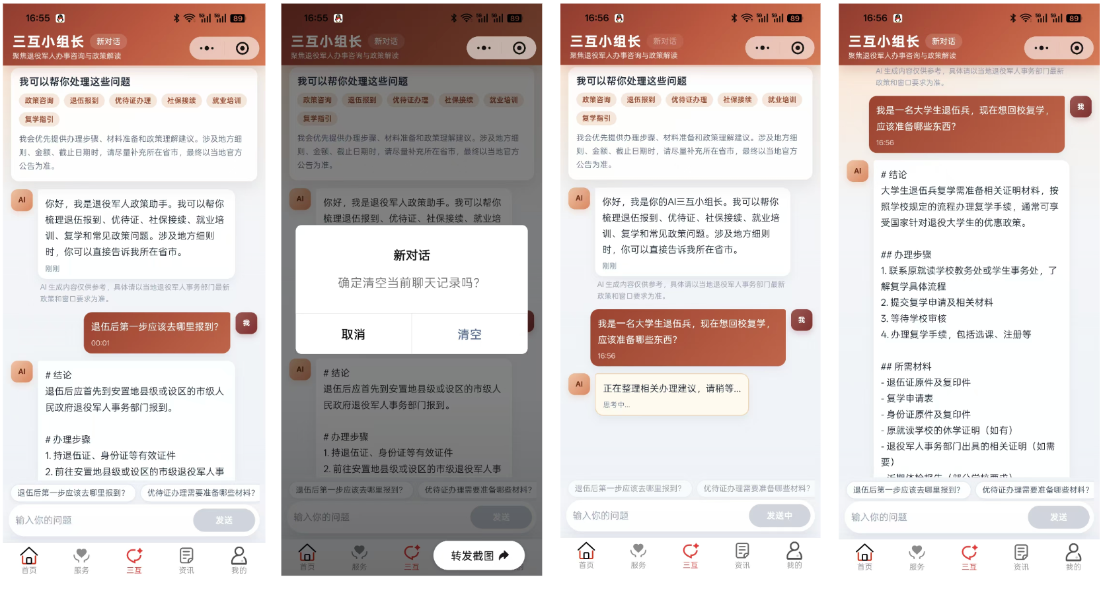
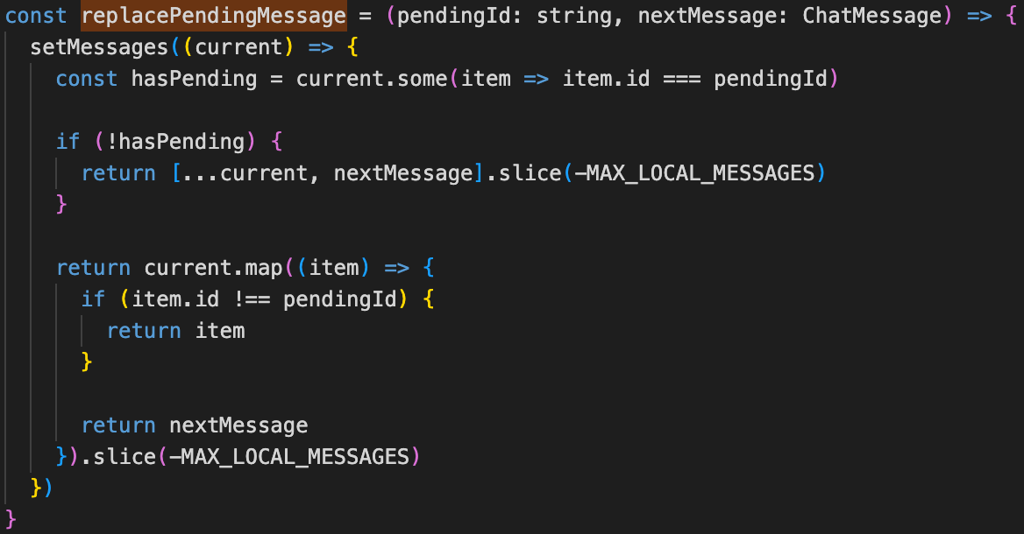
系统详细设计
02
核心功能设计
AI智能咨询：接入智谱API，结合退役军人服务场景，为用户提供政策解读、办事流程指引和常见问题答疑，支持自然语言交互，提升咨询效率与服务体验。

Slide 17
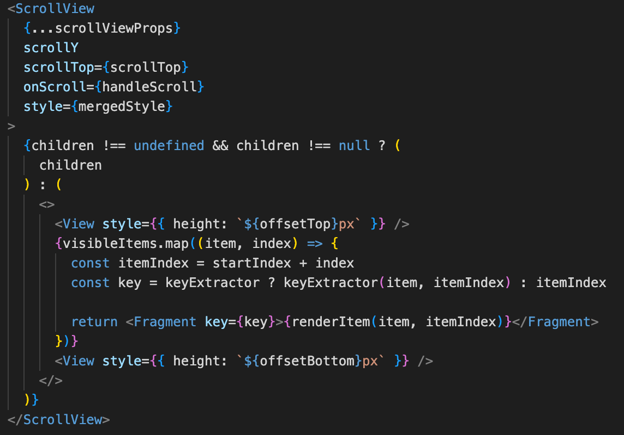
系统详细设计
03
核心组件设计
将系统中常用的服务如搜索服务，地图服务，表单服务，卡片内容等抽象成功能性/页面性组件，实现可复用性，极大降低开发及维护成本。下面展示虚拟列表组件：

Slide 18

开发环境
开发平台
开发语言
开发工具
依托微信小程序平台进行项目部署，依托git进行代码管理。
前端Taro框架构建小程序界面，sass进行样式管理，Serverless后端 node.js云函数分析传递数据，No SQL 云数据库存储数据。
微信开发者工具，cursor加速开发，助“兵+”微信小程序代码编写、调试与优化。

Slide 19
04 系统测试

Slide 20
系统测试
01
02
测试目的
测试方法
系统测试的目的在于验证退役军人服务小程序在真实使用场景下的功能完整性、稳定性和可用性，确保登录、个人信息管理、军魂记录、健康管理、资讯、就业培训、创业、退伍指引与 AI 问答等核心模块能够正确响应用户操作并给出符合预期的结果。同时，通过对异常输入、网络波动和接口失败等场景的测试，评估系统的容错能力与用户提示机制，降低上线后的使用风险。
为保证系统在实际运行中的稳定性、正确性与可用性，本文采用黑盒测试与灰盒测试相结合的方式对系统进行验证。黑盒测试主要关注用户视角的功能流程与界面反馈，例如表单校验、按钮交互与结果展示；灰盒测试结合云函数返回结构与数据库状态进行验证，重点检查数据正确性、状态同步和异常处理逻辑。

Slide 21

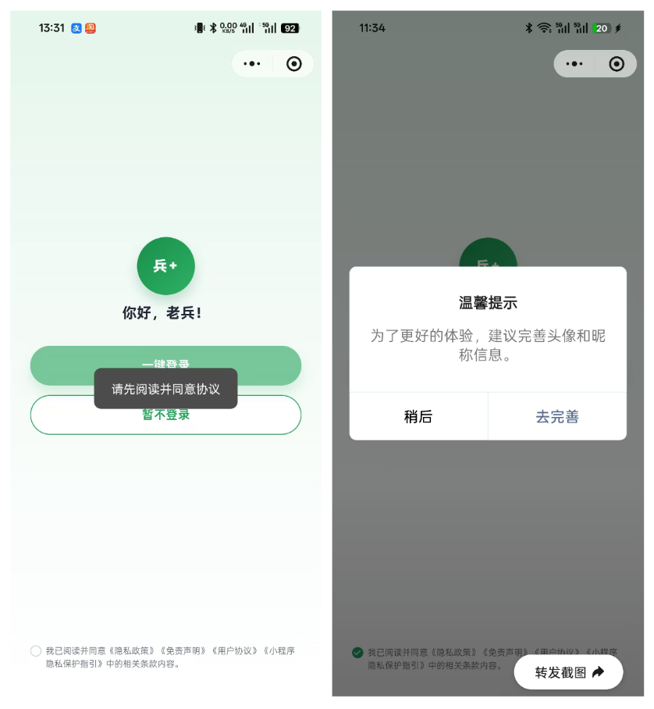
模拟交互测试
01
登陆模块
登陆模块未勾选隐私政策，免责申明等协议，无法进行登陆，提示请先阅读并同意协议。登陆后若信息不完整，则提示用户可跳转完善信息。

Slide 22

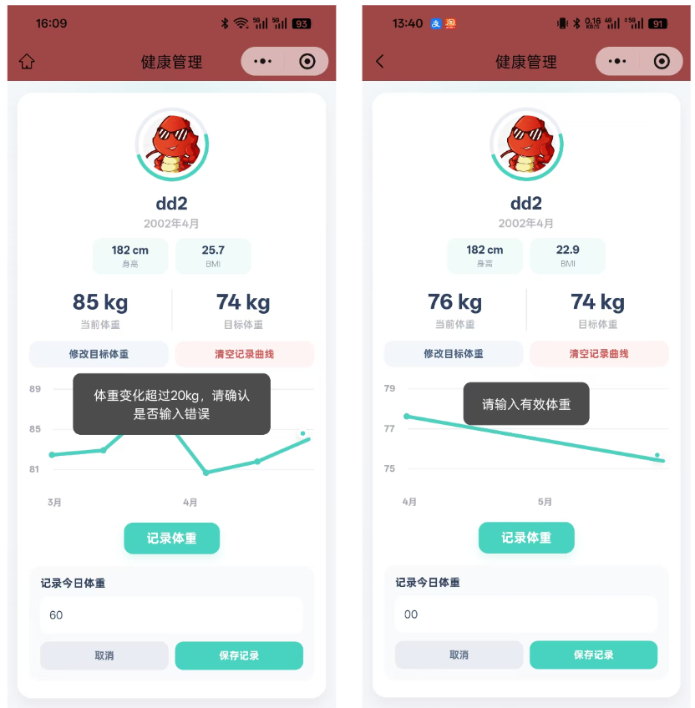
模拟交互测试
02
健康管理模块
健康管理模块输入非法体重，或者较前次体重浮动太大，则提示输入体重无效。下图为该模块测试结果截图

Slide 23
API测试
01
02
API性能测试
API结果测试
系统性能瓶颈明显，接口响应慢，需优化代码逻辑和数据库查询效率。
API接口返回的数据结构、业务字段和异常提示符合预期。

Slide 24

测试结论
通过上述测试用例覆盖核心业务流程与异常场景，系统功能总体运行稳定，用户交互路径清晰，云函数响应与前端展示匹配良好。重点模块如登录、军魂记录、健康管理、资讯、就业培训和AI 问答均能够在正常与异常输入条件下给出合理反馈与提示。系统在列表加载、缓存读取与云端数据同步方面表现良好，满足小程序场景的响应速度与可用性要求。综合测试结果表明，系统功能完整、逻辑正确，具备上线运行的基本条件，后续可继续在并发性能、数据丰富度与个性化体验方面进行优化。
API接口返回的数据结构、业务字段和异常提示符合预期。

Slide 25
05 总结

Slide 26

总结
退役军人服务小程序是面向退役军人群体的数字化服务模式，它借助移动互联网与云开发技术，实现了政策咨询、办事指引与服务资源整合的一体化平台。
从应用价值来看，本系统在服务效果与社会意义上均具有积极作用。一方面，通过就业服务、教育培训、创业扶持等模块，有助于退役军人更快完成从军旅身份向社会角色的平稳过渡，提高就业与发展机会；另一方面，通过退伍指引、拥军优抚、烈士英名录与纪念设施查询等功能，系统增强了服务的专业性与政策透明度，降低了办事信息获取成本，提升了退役军人的获得感与便利性。
同时，本系统的发展仍面临一些现实挑战。首先，部分业务流程尚处于轻量化实现阶段，复杂办理场景仍需进一步与线下部门或更完整的审批系统对接；其次，系统对政策数据的持续更新与区域差异适配提出了更高要求，若缺乏长期维护机制，将影响服务的准确性与权威性；此外，智能问答模块在处理区域细则和最新政策方面仍有依赖外部数据的限制，需要进一步引入权威数据源或构建本地知识库以提升可靠性。
API接口返回的数据结构、业务字段和异常提示符合预期。

Slide 27
谢谢
请各位专家批评指正
姓名 | 范其东
专业 | 软件工程
指导老师 | 余小军
答辩日期 | 2025-05-30

